Slide 1

2012년도 국정감사
부산·여수광양·인천·울산항만공사
한국해양수산연수원
선박안전기술공단
診斷
국토해양위원회 국회의원 이명수(충남 아산)

Slide 2
선진항만 정책 관련 문제
□ 행정·공급자 중심에서 고객·어민 등 수요자 중심 전환
□ 항만 선석(선좌)의 적정한 개발 유도
○ 선택과 집중 또는 지역별 분산 특화 개발
* 과다 시설시 국가적으로 자원낭비, 환경훼손, 지난친 지역경쟁 등
□ 선박 안전과 항만 보안 및 안전대책 강화
□ 지방항만청과 지역 항만 공사와의 연계성·체계성 제고
□ 항만별 개별공사의 설립과 통합운영 문제
□ 항만공사의 재정경영 구조적·근본적 개선 등

Slide 3
해양·항만분야 R&D 기능 제고
□ 현황 및 문제점
○ “해양강국 대한민국”의 비전과 추진전략을 선도해갈 두뇌역할 강화 필요
○ 각 개별 연구기관 ·인력활용 등 보다 체계적인 연구 협력 미흡, 활용도 낮음
□ 개선 대책
○ 기본적으로, 연구재원·전문인력 확충·연구 실효성 제고
○ 각 연구기관·인력 간 연구과제·방법 등 연계·협력 체제 강화
○ 해외공동연구, 산·학·관 협력 클러스터 활성화로 연구 내용의 질 향상
21세기 해양의 세기에 부응, 연구활성화 및 연구활용도 제고

Slide 4
항만공사, 항만개발 관련 「위상」 “불분명”
□ 항만공사, 항만개발과 관리의 전문성·효율성 도모 위해 설립
□ 그러나 지방해양항만청과 항만공사간 항만개발 주체의 이원화,
중복 등으로 업무영역의 충돌 발생
□ 더욱이, 항만기본계획 수립권한을 국토부가 가진 상태에서
항만공사의 입지와 위상이 크게 훼손
‘항만공사법’의 기본 취지에 걸맞는 항만운영체제 구축 필요
* 항만별 개별공사의 설립과 통합운영 문제와 연계

Slide 5

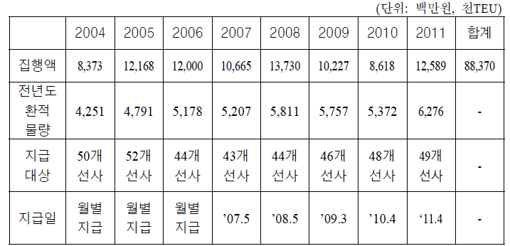
항만물동량 확대 위한 인센티브 제도‘기준 부재’
□ 성과목표·측정의 기준과 내용이 부재한 인센티브제도 운용이 문제
□ 지난 8년간 인센티브 총 집행액 883억 – 지난해만 125억, 매년 증가
[ 연도별 인센티브 지급 현황 ]
‘항만사용료 감면제도’와 ‘인센티브제도’의 통합 또는
항만사용료 인하 방안 등 검토 필요

Slide 6
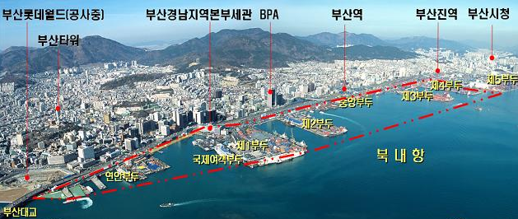
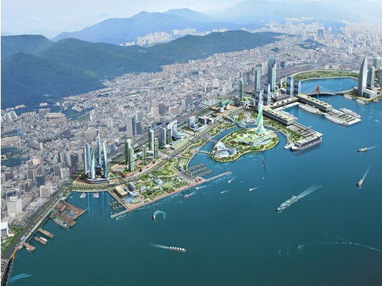
부산‘북항재개발 사업’점검·보완
□ 부산북항 재개발 지구의 접근성 원활하지 않아 부산역과 연계개발
□ 이전비용 과다에 따른 종합적인 先 예비타당성 조사 실시 필요
□ 부산북항 재개발사업 변경 - 민간사업성 확대에 따른 공공성 훼손 문제 등
< 부산 북항 재개발 대상지 >
전문가·시민의견 수렴 등 통한 ‘절차상 합의’가 우선돼야

Slide 7
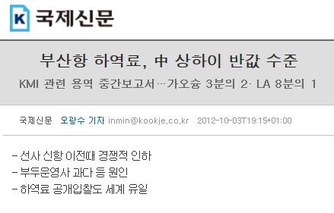
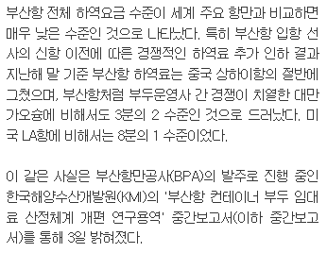
부산항 컨테이너부두 임대료 문제
□ 부산항 전체 하역요금 수준 세계항만과 비교하여 매우 낮아
□ 부산항 4만원, 상하이항 10만원, 일본 18~20만원 수준
□ 부두운영사간 물량확보 경쟁으로 덤핑 심화 운영사 경영악화 및
외국 선사들만 이익
업계의 자율로부터 부두운영자 통합 등으로 유도하고
이를 중재․조정하는 등 정부 역할 필요

Slide 8
항만시설사용료 징수 개선
□ 부산항만공사 올해 9월까지 항만시설사용료 미납액 18억6천만원(누적)
□ 전화통화, 고지서발부, 공문송부 등 소극적 방법에 의한 回收
[ 항만시설사용료 미납금 현황 ]
(단위: 백만원, %)
구 분 | 선박입항료 | 접안료 | 정박료 | 화물료 | 기타 | 합계
미납금 | 141 | 509 | 420 | 404 | 389 | 1,863
항만시설사용료 미납금은 공사 재정에 적지 않은 영향을 미치므로 징수시스템의 적극적인 개선 필요

Slide 9
항만개발時 설계변경에 따른 공사비 증가 문제
□ 최근 4년간 설계변경에 따른 계약금액 변경 49건, 증액 금액만 217억원
□ 설계변경 사유, 설계서와 현장상태의 상이, 민원발생에 의한 공사지연·물가변동
등 잦은 설계변경
[최근 4년간 설계변경에 따른 공사비 증가 현황 (단위: 천원) ]
연도별 | 변경공사 건수 | 계약금액 | 변경금액 | 증액금액
2008 | 20건 | 126,890,115 | 137,213,215 | 10,323,100
2009 | 12건 | 259,819,231 | 272,142,420 | 9,323,191
2010 | 12건 | 45,652,863 | 47,350,925 | 1,698,062
2011 | 5건 | 37,152,953 | 37,577,539 | 424,586
합계 | 49 | 469,515,162 | 494,284,099 | 21,768,939
설계변경 등 공사비 부풀리기 수단으로 악용되지 않도록 엄격한 기준 마련 필요

Slide 10
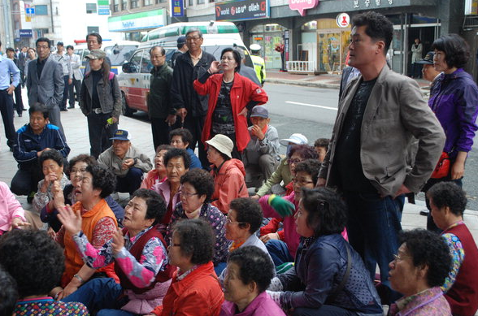
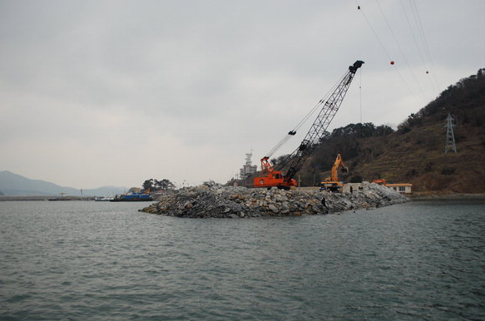
서컨테이너 부두 축조 공사, 주민들과 ‘갈등 中’
□ 인근 지역 피해 호소 - 창원시 진해구 연도 마을주민
□ 국토부, 감사원 모두 “현행법상으로는 보상방법 없다”
□ 공사측, “섬지역 특성상 무허가건물 소유주 양산, 해법모색을 위한
노력하겠다”
부산항만공사 본사를 항의 방문한
창원시 진해구 연도 주민들
연도 마을 앞 준설토 투기장 호안 공사
마을 앞에는 7m 높이의 방벽이 세워짐
환경영향평가 미흡사항 점검 등 통해 피해호소 주민 위한 대책 필요

Slide 11
항만공사 안전사고 진단
□ 최근 5년간 안전사고 사망자 11명, 중상자 116명 발생
□ 사고유형은 충돌(32%), 추락(20%), 협착(13%), 낙상(12%) 순
□ 항만사고, 일반근무환경보다 열악해 대부분 중상으로 이어져
□ 최근 5년간 안전사고 현황 (단위: 건)
구분 | 2007 | 2008 | 2009 | 2010 | 2011 | 계
사망 | 2 | 6 | 2 | 1 | - | 11
중상 | 45 | 31 | 17 | 14 | 9 | 116
계 | 47 | 37 | 19 | 15 | 9 | 127
□ 사고유형 현황 (단위: 건, %)
충돌 |  | 추락 |  | 협착 |  | 낙상 |  | 기타 |  | 계
건수 | 비율 | 건수 | 비율 | 건수 | 비율 | 건수 | 비율 | 건수 | 비율 | 건수 | 비율
41 | 32.3 | 25 | 19.7 | 17 | 13.4 | 15 | 11.8 | 29 | 22.8 | 127 | 100
직원들의 안전보장 시스템 구축을 통해, 안전사고의 철저한 예방 필요

Slide 12

항만배후단지 재정지원 확대 필요
□ 인천항, 다른 항만에 비해 사용료 및 배후단지 임대료 수준 높아
□ 높은 임대료 부담 → 신규기업 및 투자유치 저해
□ 항만별 항만시설 사용료 부과기준 (단위 : 원/1㎡, 1월)
(「무역항의 항만시설 사용 및 사용료에 관한 규정」, 국토부 고시)
구 분 |  | 부산항(A) | 인천항(B) | 기타항(C) | (B/C) | (A/B)
일반 화물 | 외항입항 | 323 | 306 | 184 | 166.3% | 105.6%
 | 외항출항 | 192 | 192 | 114 | 168.4% | 100.0%
컨테이너 |  | 4,200 | 4,200 | 2,600 | 161.5% | 100.0%
창고 |  | 1,288 | 1,288 | 1,029 | 125.2% | 100.0%
야적장 |  | 571 | 571 | 420 | 136.0% | 100.0%
인천항 활성화 위한 정부지원 확대 등 다양한 대책과 실천 필요

Slide 13
‘각기 다른 운영 주체’-‘일관성 있는 안전관리’허점
□ 최근 5년간 인천항 안전사고, 사망 9명·경상 79명·중상 67명 발생
□ 하역시설, 장비 관리 등 운영 주체가 각기 달라 일관성 있는 안전관리에 허점
□ 최근 5년간 인천항 안전사고 현황 (단위: 명)
구분 | '08년 | '09년 | '10년 | '11년 | '12년 상반기 | 총합계
사망 | 2 | 2 | - | 4 | 1 | 9
경상 | 10 | 17 | 17 | 24 | 11 | 79
중상 | 21 | 15 | 13 | 11 | 7 | 67
총합계 | 33 | 34 | 30 | 39 | 19 | 155
□ 사고유형 (단위: 건, %)
구분 | 충돌 | 낙상 | 추락 | 끼임 | 난동 | 전복 | 기타 | 계
건수 | 31 | 15 | 15 | 8 | 2 | 1 | 8 | 80
비율 | 38.8 | 18.8 | 18.8 | 10 | 2.5 | 1.25 | 10 | 100
항만시설 등 운영주체 간의 유기적 협조와 안전에 대한 교육 강화 필요

Slide 14

항만공사 경영관리 진단 - 부채대책
부채 1조의 여수광양항만공사, 한국컨테이너부두공단時 발생한 부채원리금 전액 떠안고 출범, 다른 항만에 비해 부채율 높아
[ 여수광양항만공사 재무현황 ]
구 분 | 자산총계 | 부채총계 | 자본총계
금액(백만원) | 2,501,441 | 1,015,712 | 1,485,728
효율적인 항만의 관리 및 운영을 위해 재무건전성 강화 필요

Slide 15
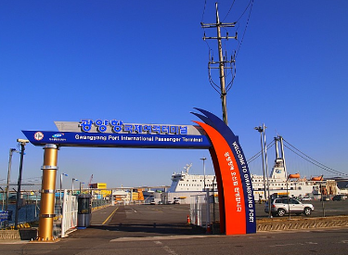
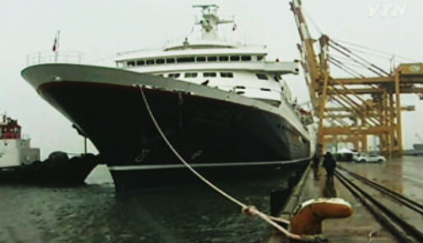
광양항 국제여객터미널 활성화 문제
□ 적자누적·독도 분쟁 영향 승객 급감 사유로 한·일간 카페리 운항 중단 상태
- 카페리 재운항, 올해 12월 예정이었으나 2013년 이후로 재연기
□ 국제여객터미널 사용료·승객출항이용료 징수 등 수익도 급감
[ 광양항 국제여객터미널 ]
[ 광양-일본 카페리호 ]
항만 및 지역경제 활성화 위해 ‘카페리 재운항’ 등 다양한 대책 필요

Slide 16

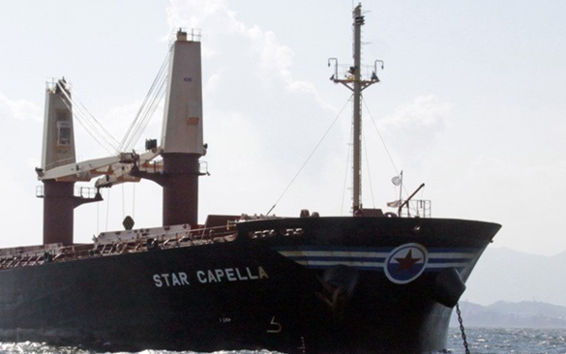
「태영GLS부두」 노무공급 관련 분쟁
□ 국가부두 안의 민자부두, 항운노조의 작업권(노무공급권) 분쟁
□ 420억원 들인 민자부두 10개월째 부두정상운영 차질
□ 항운노조와 태영GLS 하역분쟁으로 새우등 터지는 울산항만공사
<울산 외항에 머물러 있는 칠레에서 펄프를 싣고 온 ‘스타카펠라호'>
노사문제로 인해 지난 20일 칠레에서 펄프를 싣고 울산항에 들어 온 선박이 하역을 하지 못한 채 바다에 떠 있는 초유의 사태가 벌어짐
울산항만청, 노동부, 경찰 등 관계기관 협력체제 유지 필요

Slide 17

선박안전점검 제대로 하고 있나
□ 해양사고, 해마다 증가 – 2010년 961척·2011년 1,197척 발생
인명피해도 2010년 247명에서 2011년 280명으로 매년 증가 추세
□ 「기관손상사고」가 해양사고 전체 사고원인의 3분의 1에 해당
[ 중앙해양안전심판원의 인명피해사고 통계 (단위: 명) ]
구 분 | 사 망 | 실 종 | 부 상 | 계
2009 | 45 | 62 | 136 | 243
2010 | 86 | 90 | 71 | 247
2011 | 63 | 85 | 132 | 280
計 | 259 | 421 | 544 | 1,224
평균 | 52 | 84 | 109 | 245
선박검사 체계, 방법, 검사요원 등 개선, 철저한 검사 필요

Slide 18

해기사 국가자격증 시험문제 신뢰성 문제
□ 국가자격증 해기사 시험, 「정답이의신청」 최근 6년간 1,135건
□ 2010년부터 감소되고 있지만 정답 변경도 93건이나 돼
□ 국가자격증 시험에 대한 신뢰도 저하 우려
[ 해기사시험 문제이의신청 현황 및 정답변경 현황 ]
구 분 | 출제문제수 | 이의신청건수 | 이의신청 문제수 | 정답변경건수
2007년도 | 5,235 | 121 | 101 | 21
2008년도 | 15,640 | 392 | 325 | 34
2009년도 | 13,860 | 267 | 182 | 23
2010년도 | 13,860 | 171 | 127 | 8
2011년도 | 13,875 | 136 | 113 | 5
2012. 9월 현재 | 3,490 | 48 | 32 | 2
합계 | - | 1,135 | 880 | 93
철저한 검토와 검증된 출제위원 선정으로 시험 신뢰성 제고

Slide 19
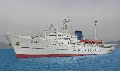
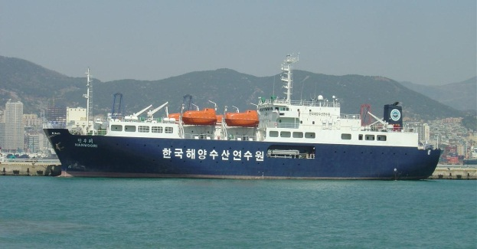
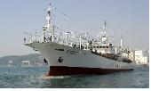
실습선 노후에 따른 안전성 문제
□ 해양수산연수원 보유 실습선, 진수한지 37년된 것도 있어
□ 노후실습선, 안전성 문제 및 필수부품공급 차질로 교육실효성 저하
[ 실습선 보유 현황 ]
구 분 | 한반도호 | 한우리호 | 제2갈매기호
국 적 | 대한민국 | 대한민국 | 대한민국
진수일자 | 1975년 08월 | 1989년 05월 | 1992년 05월
총톤수 | 3,491.77 톤 | 4,108.00 톤 | 367 톤
탑승인원 | 228명 | 180명 | 55명
실습선 사진
교육생들의 안전확보 및 관리효율성, 이용편의를 위한 대책마련 필요

Slide 20
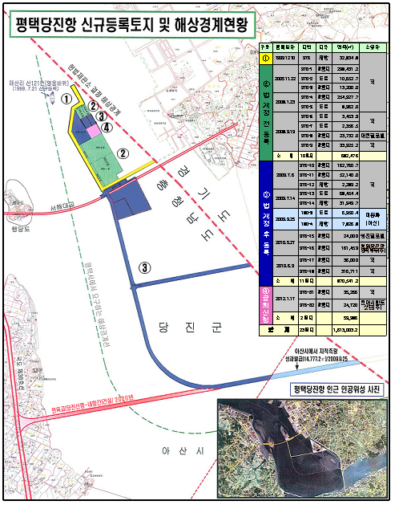
당진시 토지 등록 현황
(21필지/1,598,226㎡)
① 헌법재판소 판결 (2004.9.23) : 1필지(32,834.8㎡) ② 지방자치법 개정 (2009.4.1)전 등록 : 9필지(649,641.2㎡) ③ 지방자치법 개정 이후 등록 : 11필지(915,750㎡)

